Slide 1
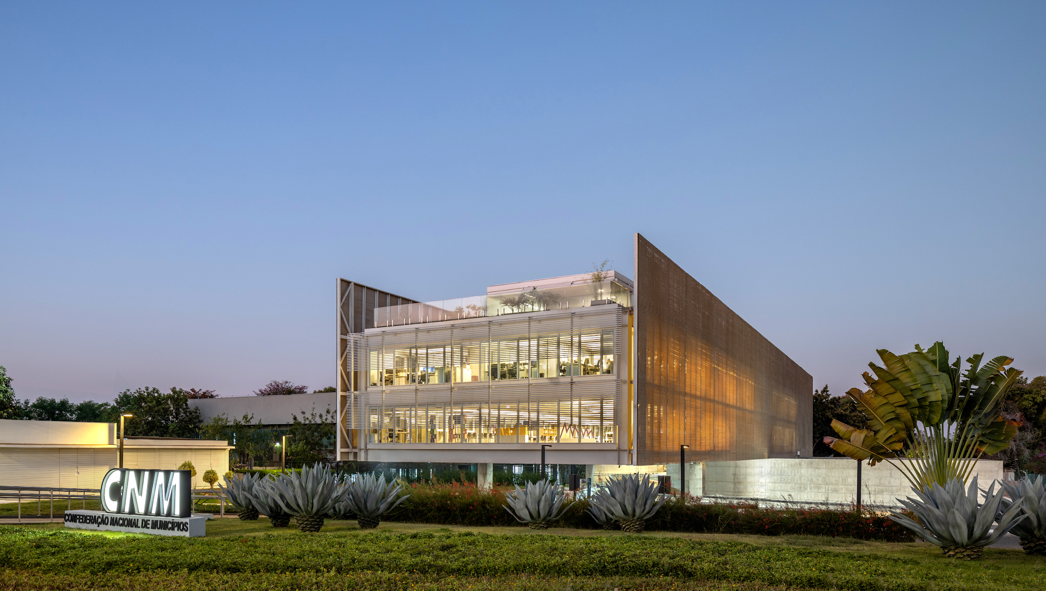

Audiência Pública
Senado Federal
Brasília/DF,
10 de junho de 2025

Slide 2
Atuação da CNM na Reforma
CNM sempre apoiou a Reforma Tributária Ampla;
A CNM nunca se posicionou na mídia contra a Reforma Tributária;

Slide 3
Premissas da CNM
Defendemos o cumprimento da EC 132/2023, valorizando a escolha pelo conjunto dos Municípios;
Não são as entidades quem deve escolher.

Slide 4
Premissas da CNM
Defendemos o cumprimento da LC 214/2025;
Nossa posição é pela continuidade do processo eleitoral em andamento o que atende ao disposto na EC 132/2024 e na LC 214/2025.

Slide 5
Premissas da CNM
Defendemos o PLP 108/2024 como aprovado na Câmara em relação às eleições para o Conselho Superior do CGIBS;
CGIBS enquanto Entidade Técnica Operacional e não Política;
Não concordamos com posições que querem transformar o CGIBS em uma entidade política retirando a possibilidade de indicação de técnicos das Administrações Tributárias.

Slide 6
Premissas da CNM
O caráter técnico operacional do CGIBS está no primeiro artigo do PLP 108/2024;
Queremos esse perfil mais enxuto e impedir que coloquem por terra todo o trabalho realizado.

Slide 7
Premissas da CNM
Houve ajustes – quando da discussão da PEC 45/2019 – para que o então Conselho Federativo incorporasse uma atuação técnica operacional;
Isso deve continuar. Não podemos permitir uma politização dessa nova entidade.

Slide 8
Premissas da CNM
Diferentemente dos Estados, onde cada um tem seu representante, a EC 132/2024 deixa claro que no caso dos Municípios a representação é do conjunto dos Municípios e do Distrito Federal e não de cada ente individualmente
Logo, o representante não pode ser trocado pelo Prefeito(a);

Slide 9

Mudança da Cota Parte
Proposta CNM
06/07/2023 as 18:55 o relator Dep. Aguinaldo Ribeiro apresentou parecer com o texto do movimento municipalista. | 60% População
 | 35% Lei Estadual (10% Educação)
 | 5% Igual
1
Texto Aprovado Câmara
Na madrugada do dia 07/07/2023 – O relator apresentou a redação final defendida pela FNP. | 85% População
 | 10% Educação
 | 5% Igual
Texto Promulgado – Senado Federal
O texto foi promulgado no dia 20/12/2023 | 80% População
 | 10% Educação
 | 5% Meio Ambiente
 | 5% Igual
2
3

Slide 10

Comparativo CNM x FNP
PERCENTUAL DE FILIADOS
Faixa populacional | Filiados CNM | Filiados FNP
Acima de 80 mil hab. | 334 | 125
Acima de 80 mil hab. (%) | 79,70% | 30%
Total dos Municípios | 93,8% | 2,6%
REPRESENTAÇÃO DA POPULAÇÃO
Faixa populacional | Filiados CNM | Filiados FNP
Acima de 80 mil hab. | 84,9 milhões | 78,3 milhões
Acima de 80 mil hab. (%) | 64,7% | 59,7%
Total dos Municípios | 76,0% | 37,3%
Além da FNP possuir uma representatividade menor da população, aproximadamente um terço (1/3) está concentrada em 4 Municípios: São Paulo, Rio de Janeiro, Fortaleza, Salvador; e o DF.
REPRESENTAÇÃO DO PIB DE CADA ENTIDADE
CNM – 61% e a FNP – 45%

Slide 11
Três caminhos possíveis
Seguirmos o que está definido na Constituição, no PLP 108/2024 já aprovado na Câmara e na LC 214/2025;
Um Acordo entre as entidades para a formação de chapa conjunta na eleição dos 13 representantes;
Virada de mesa e postergação do funcionamento do CGIBS e da própria Reforma Tributária.

Slide 12
Posição da CNM
Em caso de virada de mesa a CNM irá até as últimas consequências para garantir o cumprimento da Constituição Federal e da Legislação em vigor;
Essa posição foi retirada em Assembleia Geral durante a XXVI Marcha com mais de 15 mil participantes, sendo 4.000 Prefeitos.

Slide 13
Conclusão
Queremos colocar o CGIBS e a Reforma Tributária de pé ou vamos modificar de forma casuística tudo o que já foi amplamente discutido com a sociedade?

Slide 14

Paulo Ziulkoski
Presidente da CNM

